Slide 1
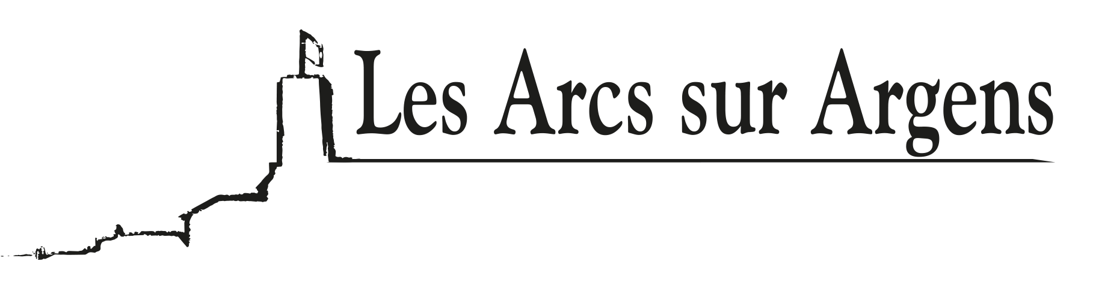

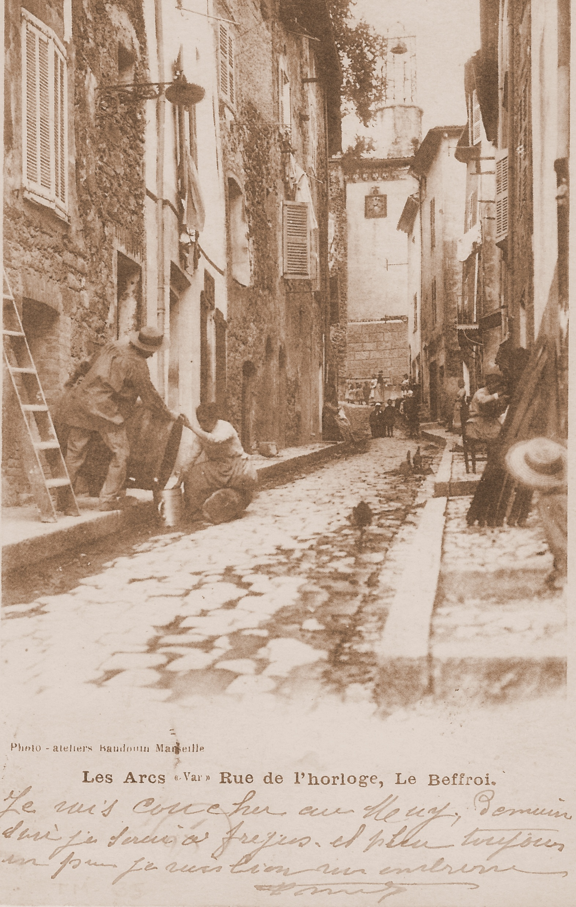
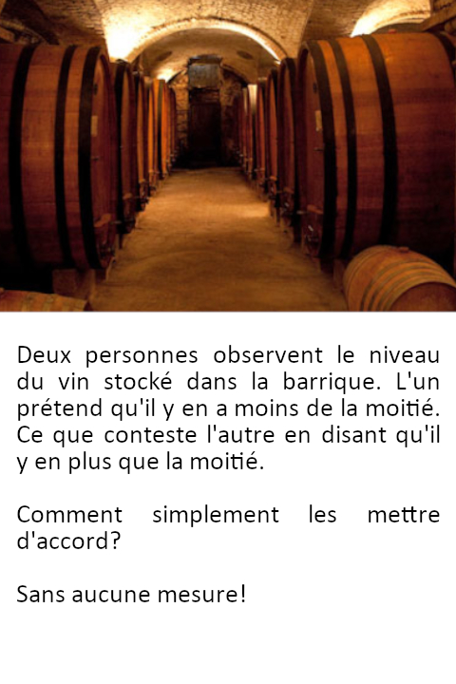



Cité médiévale
Bienvenue sur la plaque
de la rue de l’horloge
En résumé
Dans les archives municipales du XVIIIe siècle on trouve plusieurs mentions de l’usage des caves et du stockage du vin.
Pour en savoir plus …
Pour les plus joueurs d’entre vous
Cliquez sur l’image pour avoir la réponse
Ville de Les Arcs sur Argens
Bastide Sainte
Cécile
Retrouvez toutes nos actualités
sur le site de la mairie des Arcs
ici

